Slide 1
第二部分 核心知识突破
模块一 自然地理原理与规律
专 题 一地球的运动规律

Slide 2

主干知识再现
(1)地球运动的基本特征：角速度、线速度、近日点、远日点、二分二至日。
(2)地球运动的地理意义：昼夜现象、昼夜更替、昼夜长短、地方时、时区、区时、北京时间、及其日界线、黄赤交角、太阳直射点回归运动、昼长夜短、昼变长、夜变短、极昼、极夜、太阳高度、正午太阳高度。

Slide 3
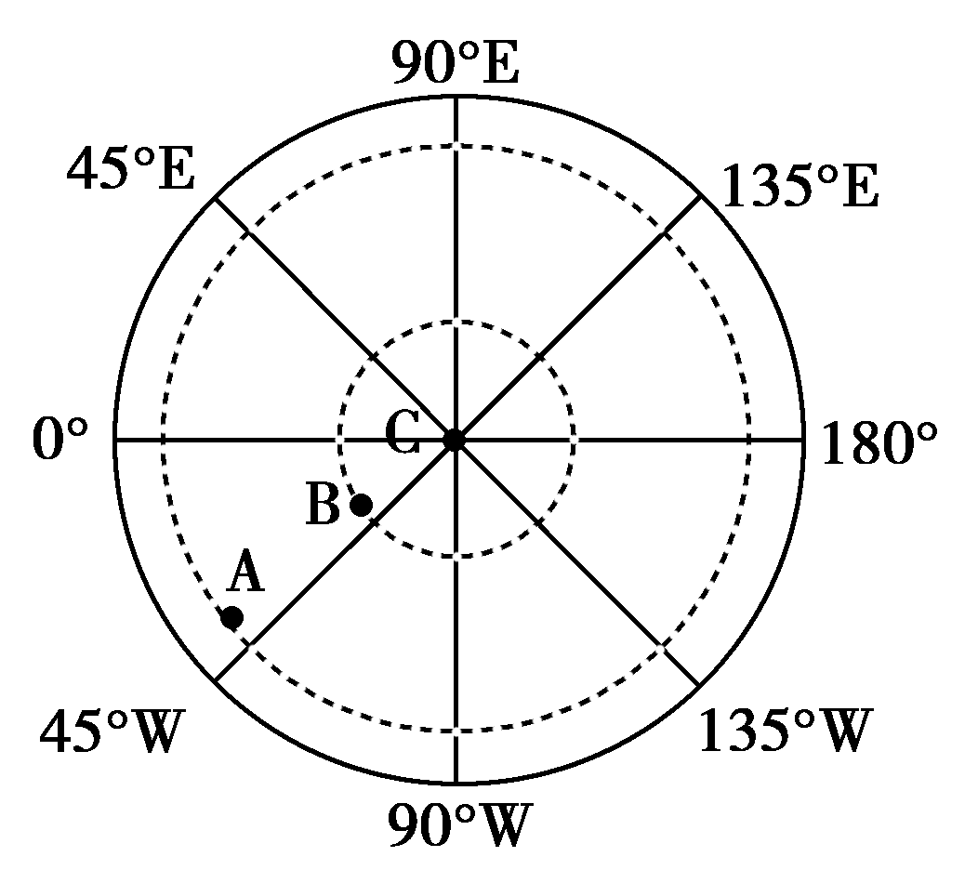

一、地球的自转
1．读图，完成下列问题。
(1)在图中用箭头标出地球自转方向，并标注是南极点(S)还是北极点(N)。
(2)比较图中A、B、C三点的自转角速度和线速度。
答案： (1)顺时针 南极点(S)
(2)A、B两点角速度相等，A点线速度大于B点；C点既无角速度，也无线速度。

Slide 4
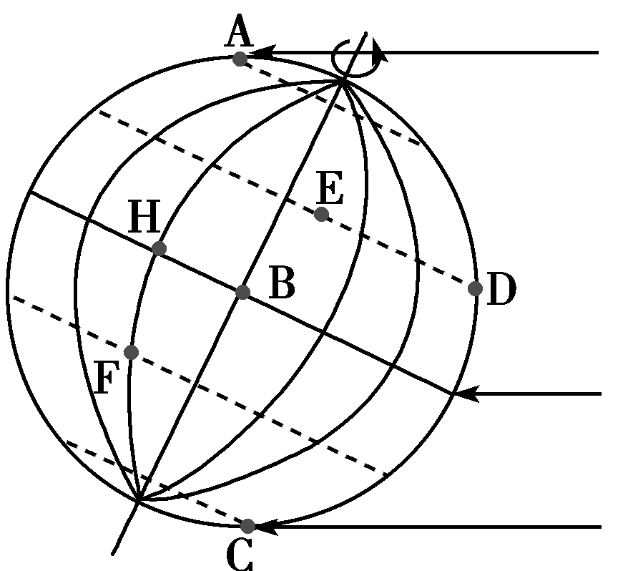
2.读图，完成下列问题。
(1)在图中画出晨昏线，用////表示出夜半球。
(2)图中昼夜半球的分界线是______(晨/昏)线，它与太阳光线的关系是________。
(3)B即将进入______(昼/夜)半球。
(4)图中各点中，地方时为正午12：00的点是______，比B晚2小时的点是______。
答案： (1)ABC一线的左侧为夜半球。
(2)晨 垂直 (3)昼 (4)C、D F、H

Slide 5
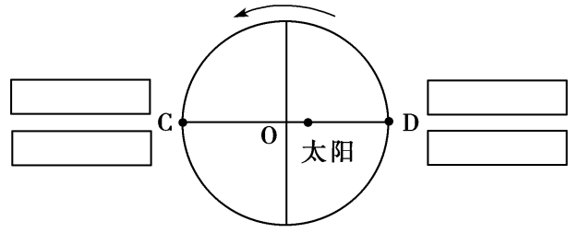
二、地球的公转
1．读图，完成下列要求。
(1)在图中方框内分别标注近日点、远日点；1月初、7月初。
(2)说出图中地球由C至D和由D至C公转速度的变化。
答案： (1)左边方框：远日点 1月初 右边方框：近日点
7月初 (2)逐渐加快。

Slide 6
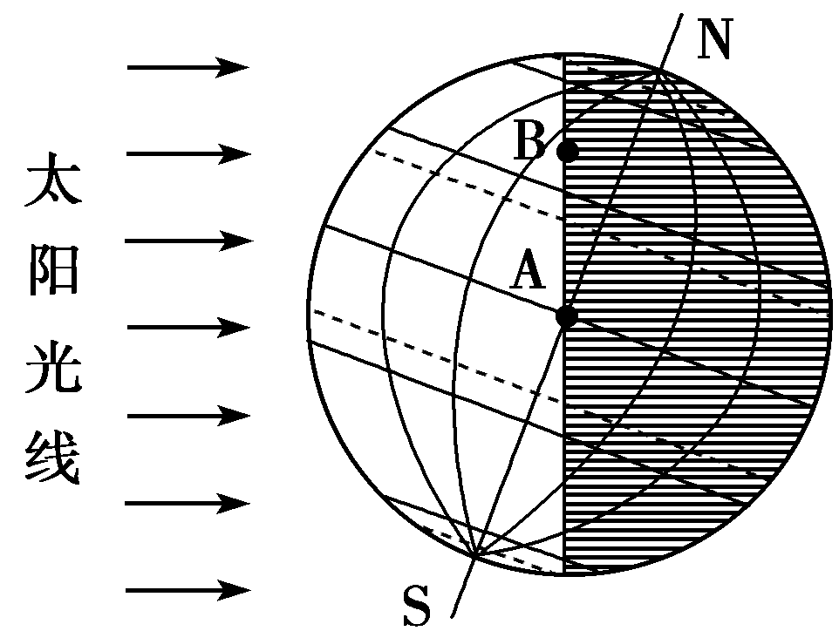
2．读太阳照射地球示意图，完成下列问题。
(1)此时北半球节气是______，
南极圈内昼夜长短情况是__________。
(2)此时太阳直射在________上，并开始向____移动。
(3)B点昼长是____小时，____时日落。
(4)此日起三个月后，北京昼夜长短及其变化情况为____________________________________________。
答案： (1)冬至 极昼 (2)南回归线 北 (3)8 16
(4)此日北京昼最短夜最长，此后昼渐长夜渐短，三个月后(春分)昼夜平分

Slide 7
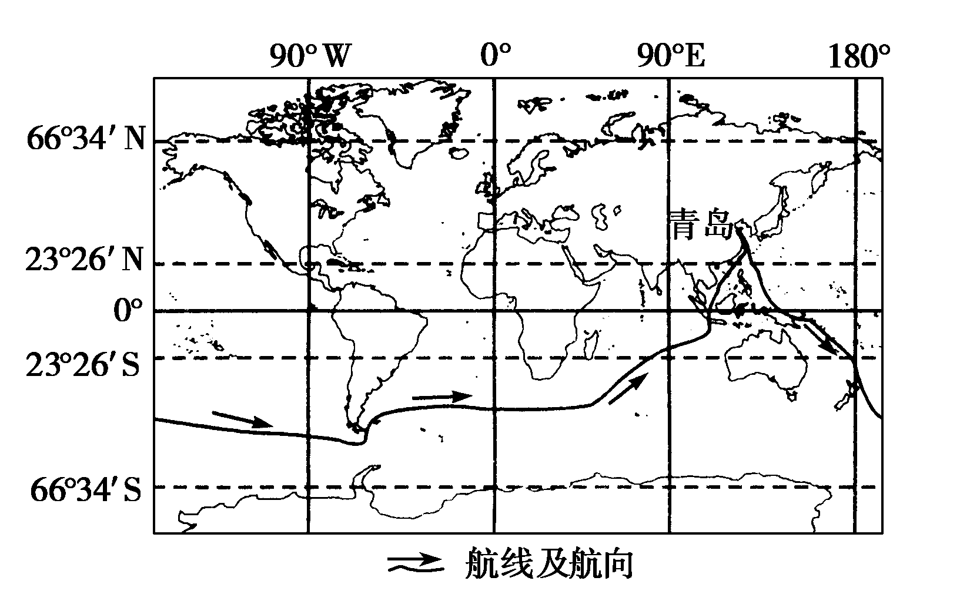
考点分类突破
考点一 昼夜长短的变化规律及其应用
(2015·四川文综)2013年4月5日，我国帆船手驾驶“青岛号”帆船荣归青岛港，实现了中国人首次单人不间断环球航海的壮举。下图为此次航行的航线图。据材料完成下题。
帆船返回青岛港当日，青岛( )
A．日出东南方向
B．于地方时6时前日出
C．昼长较广州短
D．正午物影较春分日长
B

Slide 8
1．太阳直射点与昼夜长短及其变化之间的关系
(1)太阳直射点位置与昼夜长短的关系
太阳直射点所在的半球，昼长夜短，且越向该半球的高纬地区白昼越长，极圈内有极昼现象。另一半球情况相反。
(2)太阳直射点移动方向与昼夜长短变化的关系
太阳直射点向哪个方向移动，哪个半球白昼变长，黑夜变短。如下图所示(以北半球为例)：

Slide 9
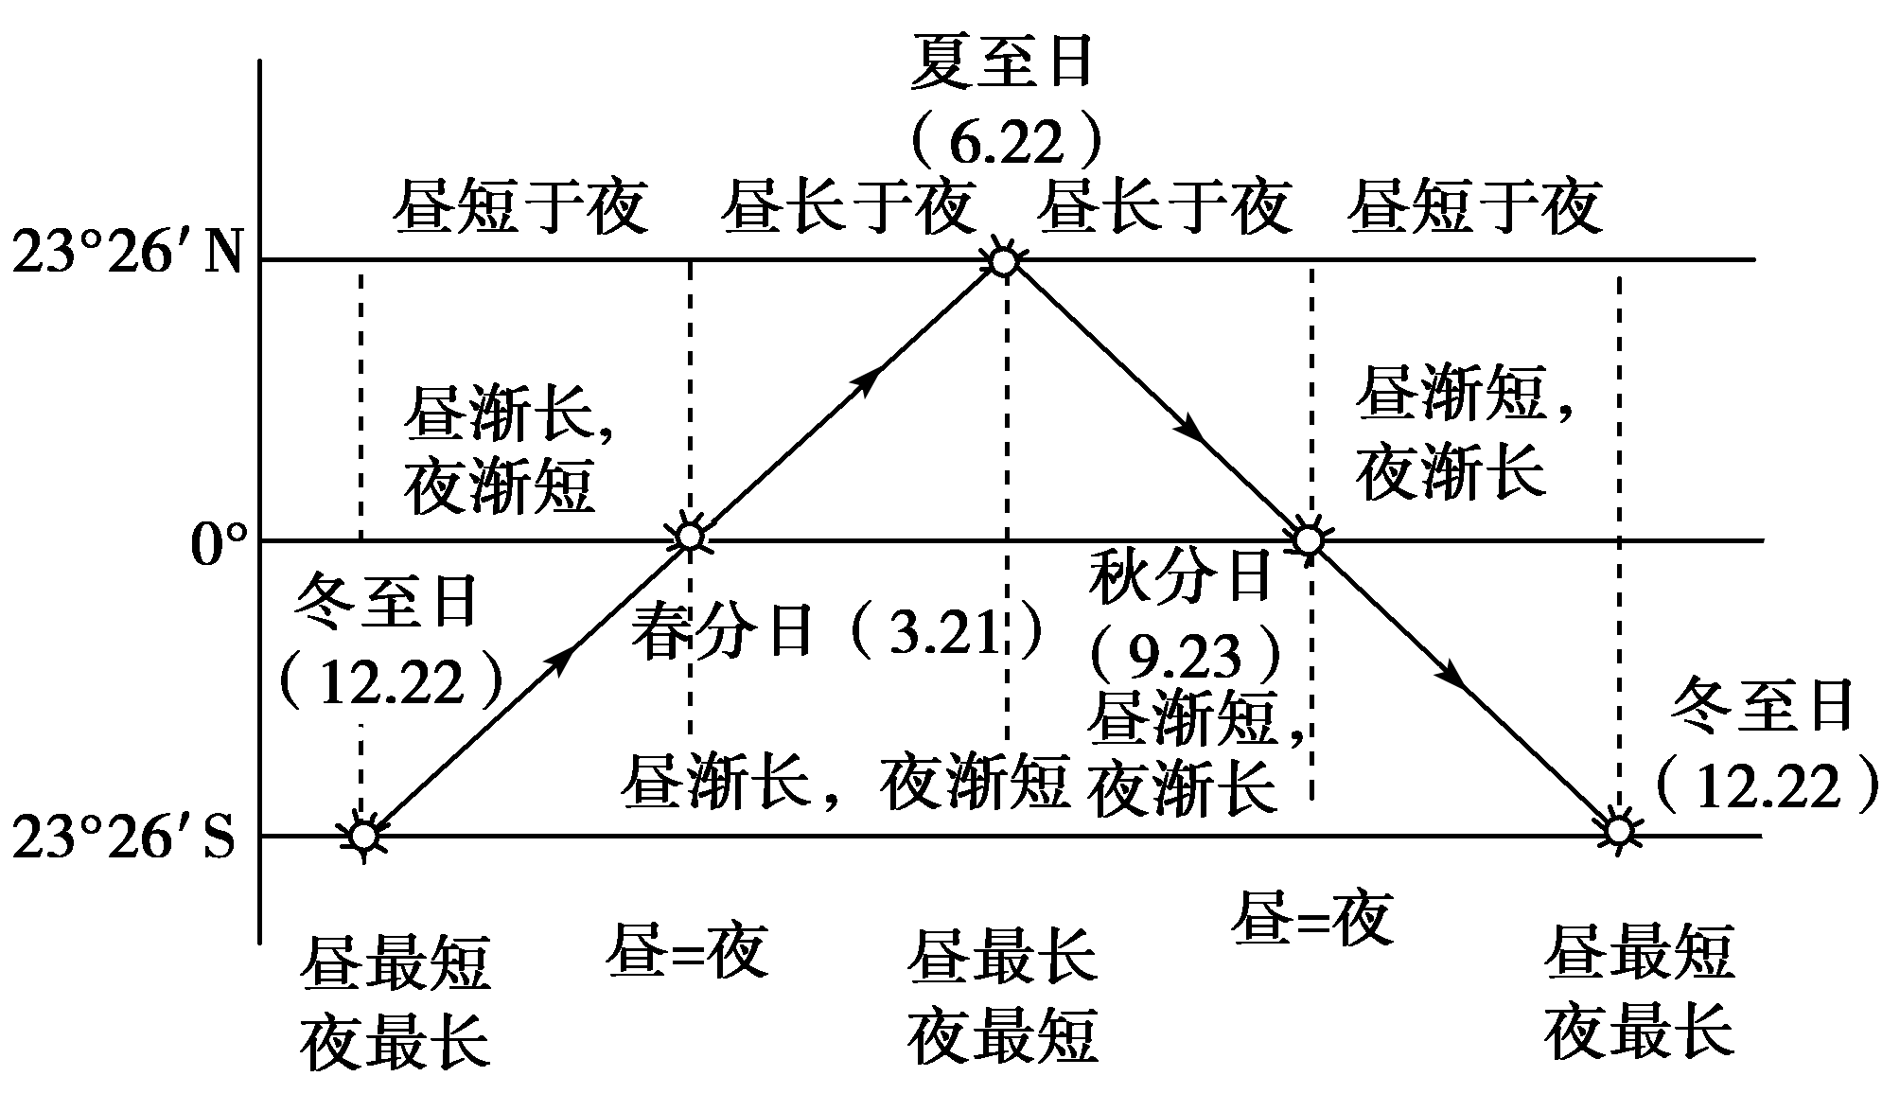

Slide 10
2．日出、日落方位与昼夜长短的关系
(1)北半球夏半年：太阳直射北半球，日出东北，日落西北，北半球昼长夜短；南半球相反。
(2)北半球冬半年：太阳直射南半球，日出东南，日落西南，北半球昼短夜长；南半球相反。
(3)二分日：太阳直射赤道，日出正东，日落正西，全球昼夜平分。
(4)出现极昼的地方：北半球正北升起，正北落下；南半球正南升起，正南落下。

Slide 11
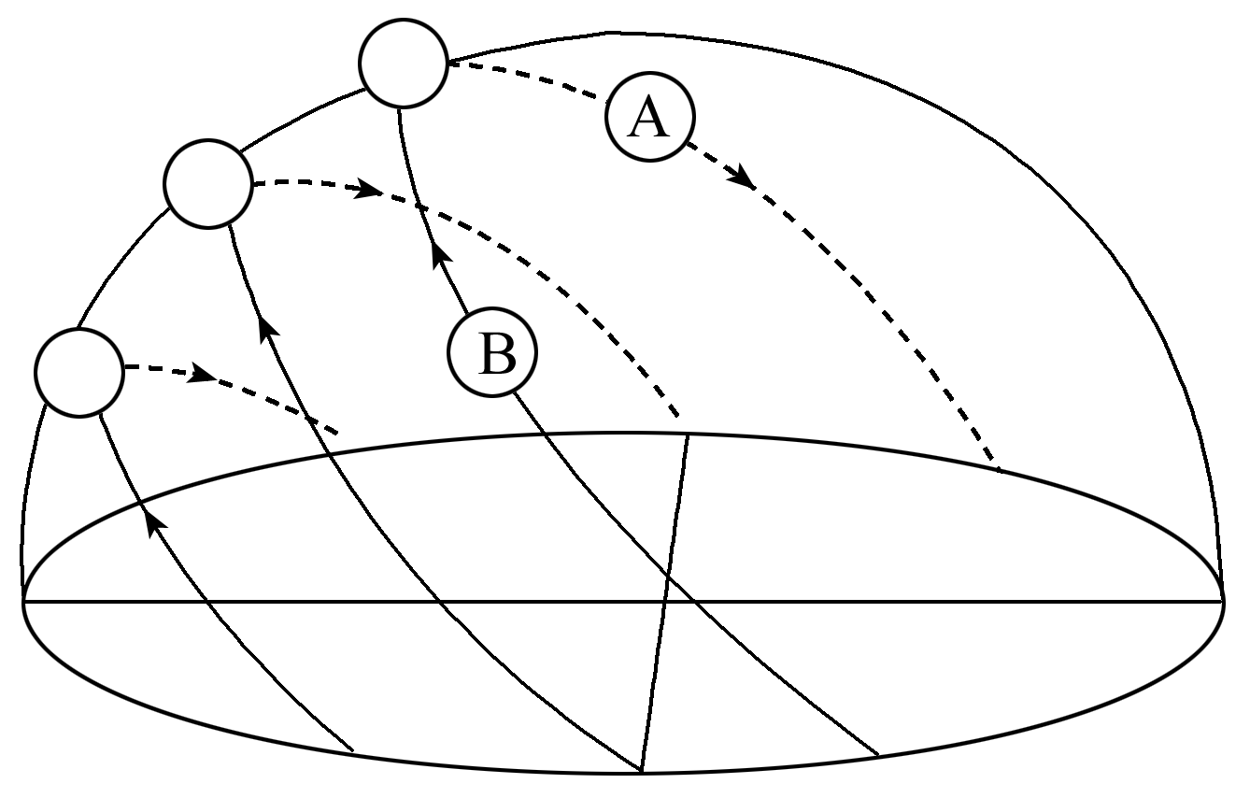
对观测点而言，关于正午对称的两个时刻其太阳高度一样、太阳方位关于正午时刻的经线(南北向)对称。如下图：
(如果某地某天是东北日出，则该地当天一定是西北日落)

Slide 12
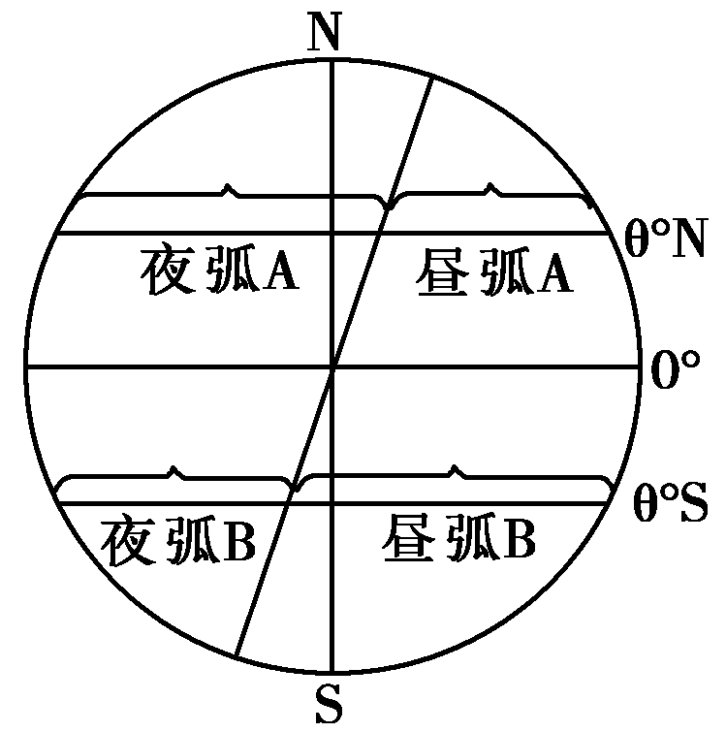
2．利用“对称法则”突破昼夜长短规律的技巧
(1)在同一天中，θ°N的昼长等于θ°S的夜长；θ°N的夜长等于θ°S的昼长。
如图：

Slide 13
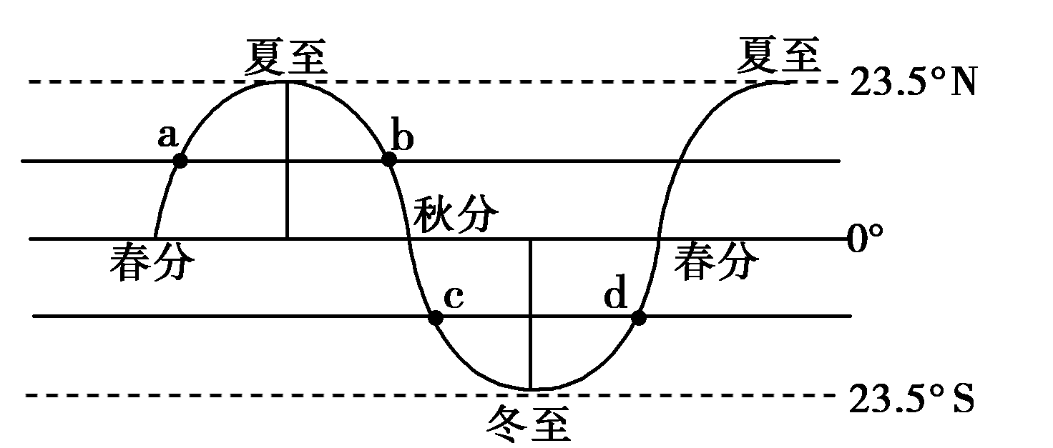
(2)关于夏至、冬至对称的两个日期，其昼夜分布是一样的，即其昼长、夜长、 日出时间、 日落时间等都相等。因为关于夏至或冬至对称的两个日期，其太阳直射点在同一条纬线上。如下图：
(a与b这两个日期关于夏至日对称，c与d这两个日期关于冬至日对称)

Slide 14
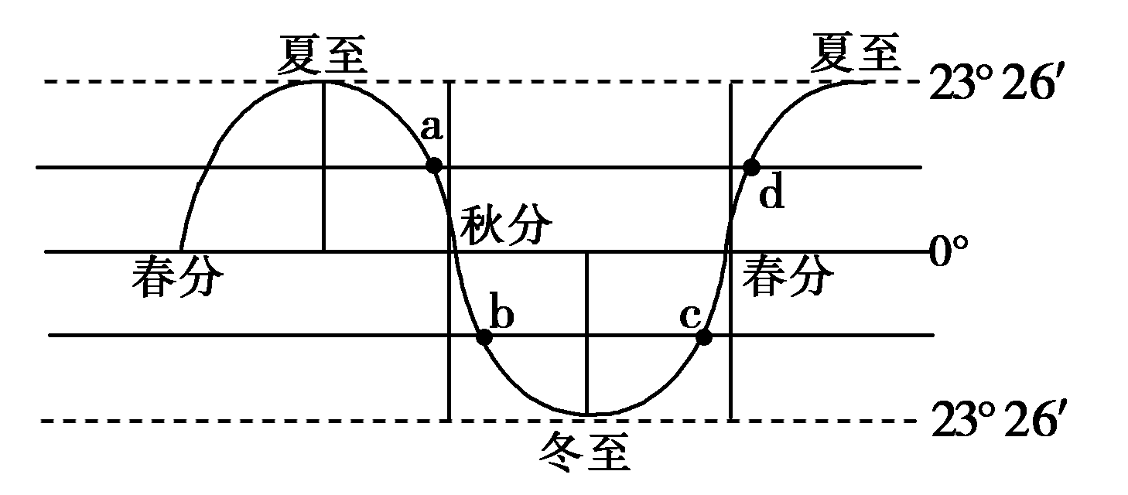
(3)关于春分、秋分对称的A、B两天，其昼夜分布关于赤道对称，即A昼长等于B夜长，A夜长等于B昼长。因为关于春分或秋分对称的两个日期，其太阳直射点所在纬线关于赤道对称。如下图：
(a与b这两个日期关于秋分对称，c与d这两个日期关于春分对称)

Slide 15
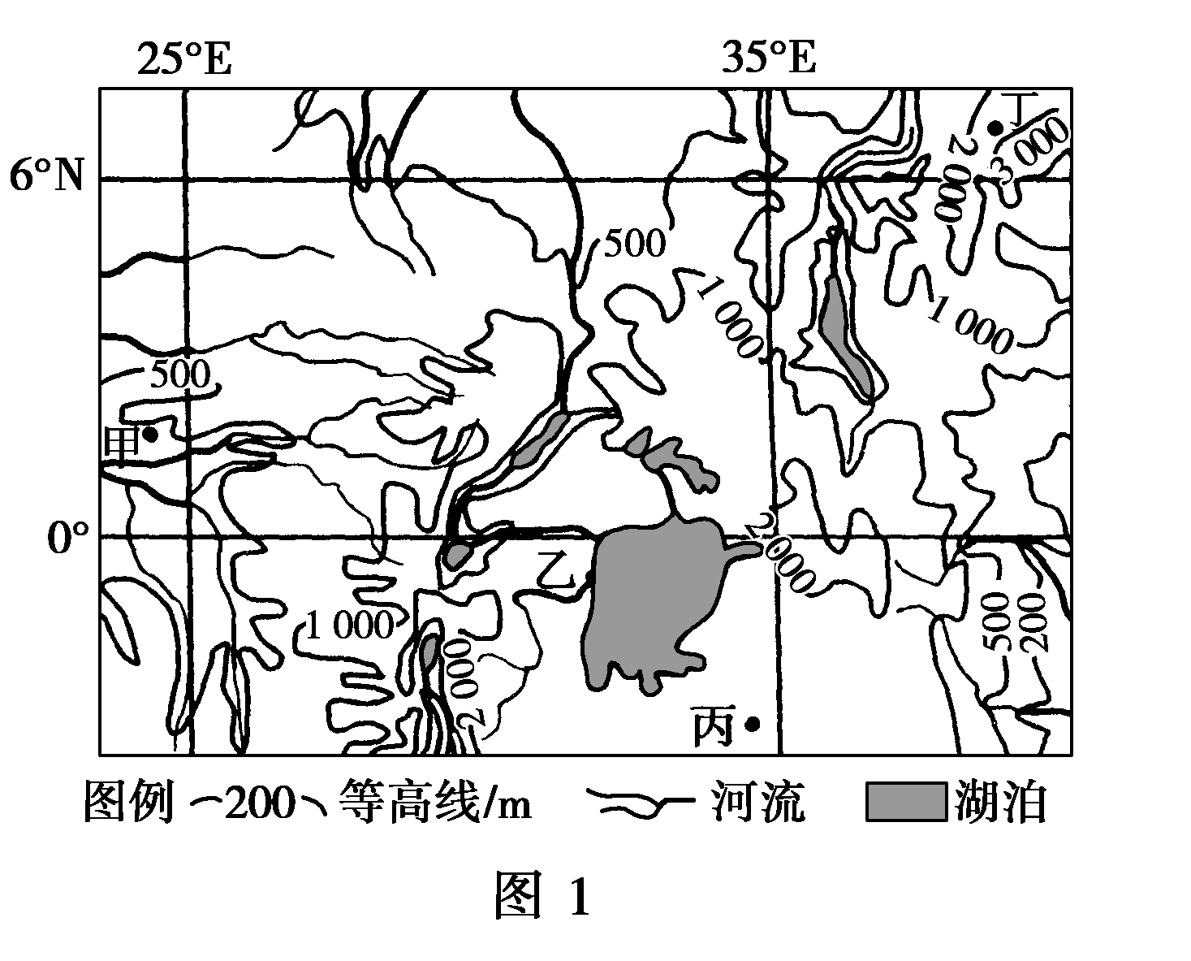
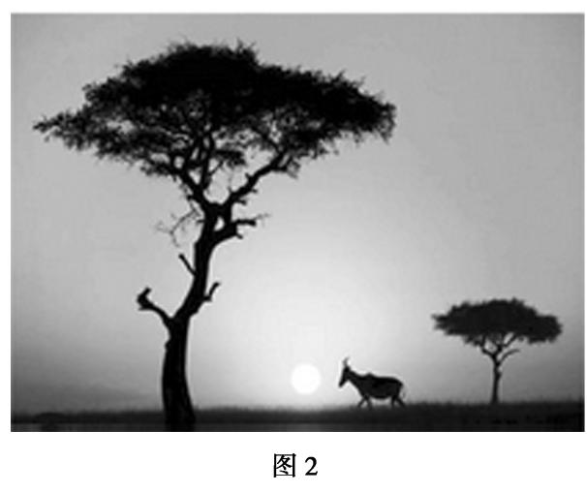
1．(2015·福建文综)下图为某摄影爱好者在图中广袤草原上拍摄的“日出”美景。读图完成(1)～(2)题。
D
(1)摄影爱好者拍摄“日出”美景的方向和北京时间分别是( )
A．东南 7月1日06时 B．东北 7月1日06时
C．东北 1月1日12时 D．东南 1月1日12时
(2)拍摄“日出”美景的地点是图1中的( )
A．甲 B ．乙 C．丙 D．丁
C

Slide 16
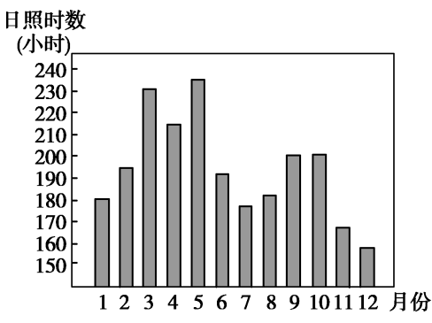
2．(2015·山东文综)日照时数指太阳在某地实际照射的时间。图们江是中国与朝鲜的界河。下图为图们江流域日照时数年内变化柱状图。完成下题。
日照百分率为一个时段内某地日照时数与理论上最大的日照时数的比值(%)。该流域3月份的日照百分率约为( )
A．53% B．62% C．70% D．78%
B

Slide 17
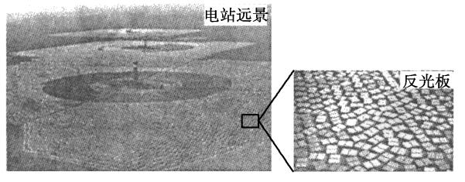
考点二 正午太阳高度的变化规律及其应用
(2014·全国课标Ⅰ卷)太阳能光热电站(下图)通过数以十万计的反光板聚焦太阳能，给高塔顶端的锅炉加热，产生蒸汽，驱动发电机发电。据此完成下题。
若在北回归线上建一太阳能光热电站，其高塔正午影长与塔高的比值为P，则( )
A．春、秋分日P＝0 B．夏至日P＝1
C．全年P<1 D．冬至日P>1
D

Slide 18
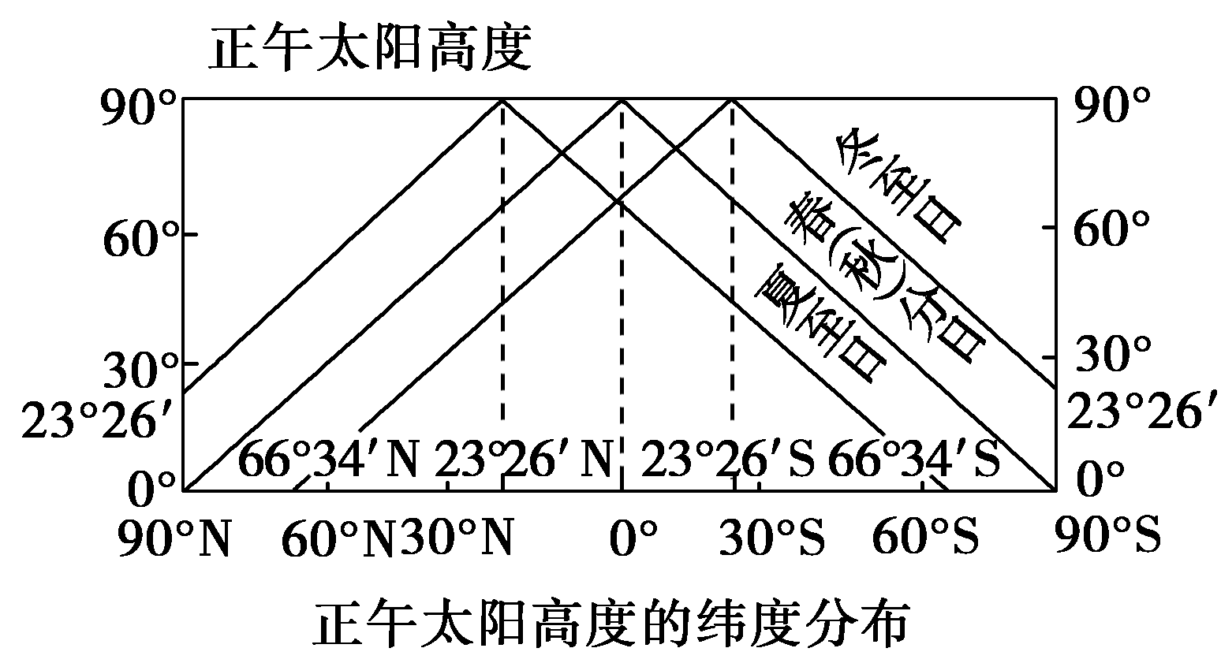
正午太阳高度的变化规律
(1)纬度变化规律：同一时刻，正午太阳高度从太阳直射点所在纬度向南北两侧递减(靠太阳直射点越近正午太阳高度越大，反之越小)，具体如下图所示。

Slide 19
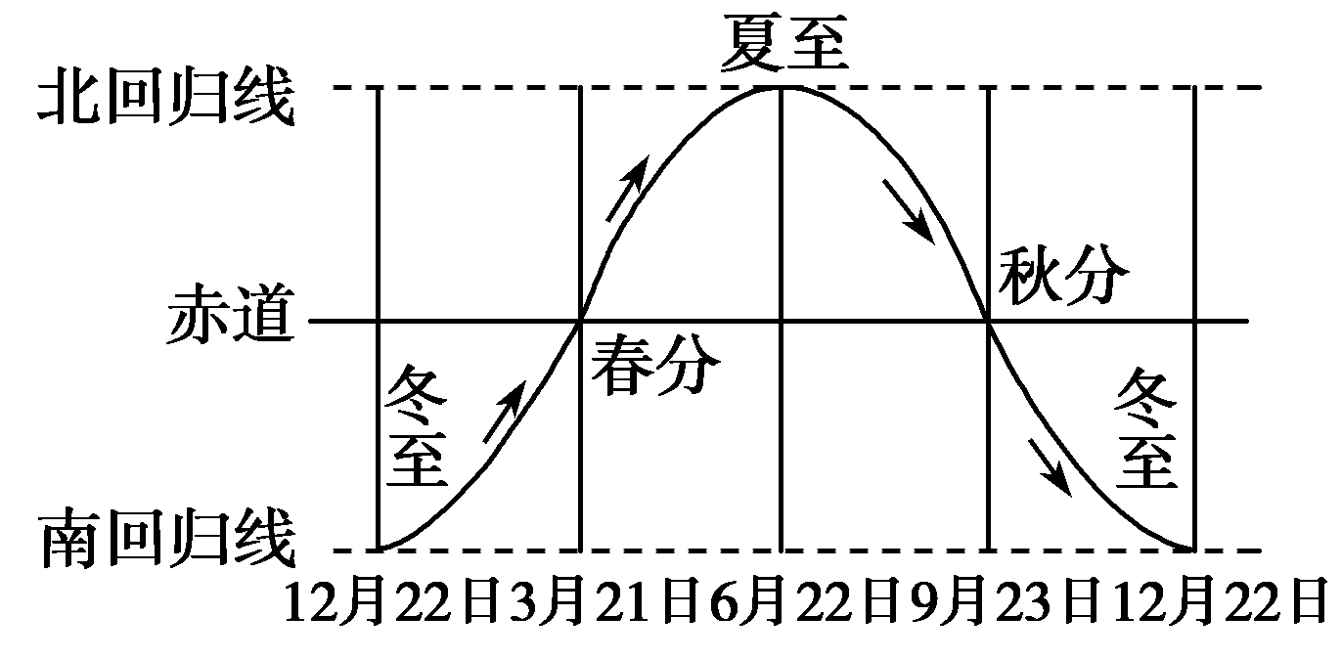
(2)季节变化规律(“之最”思考法)。
①夏至日；北回归线及其以北地区正午太阳高度达极大值，整个南半球达极小值。
②冬至日；南回归线及其以南地区正午太阳高度达极大值，整个北半球达极小值。

Slide 20
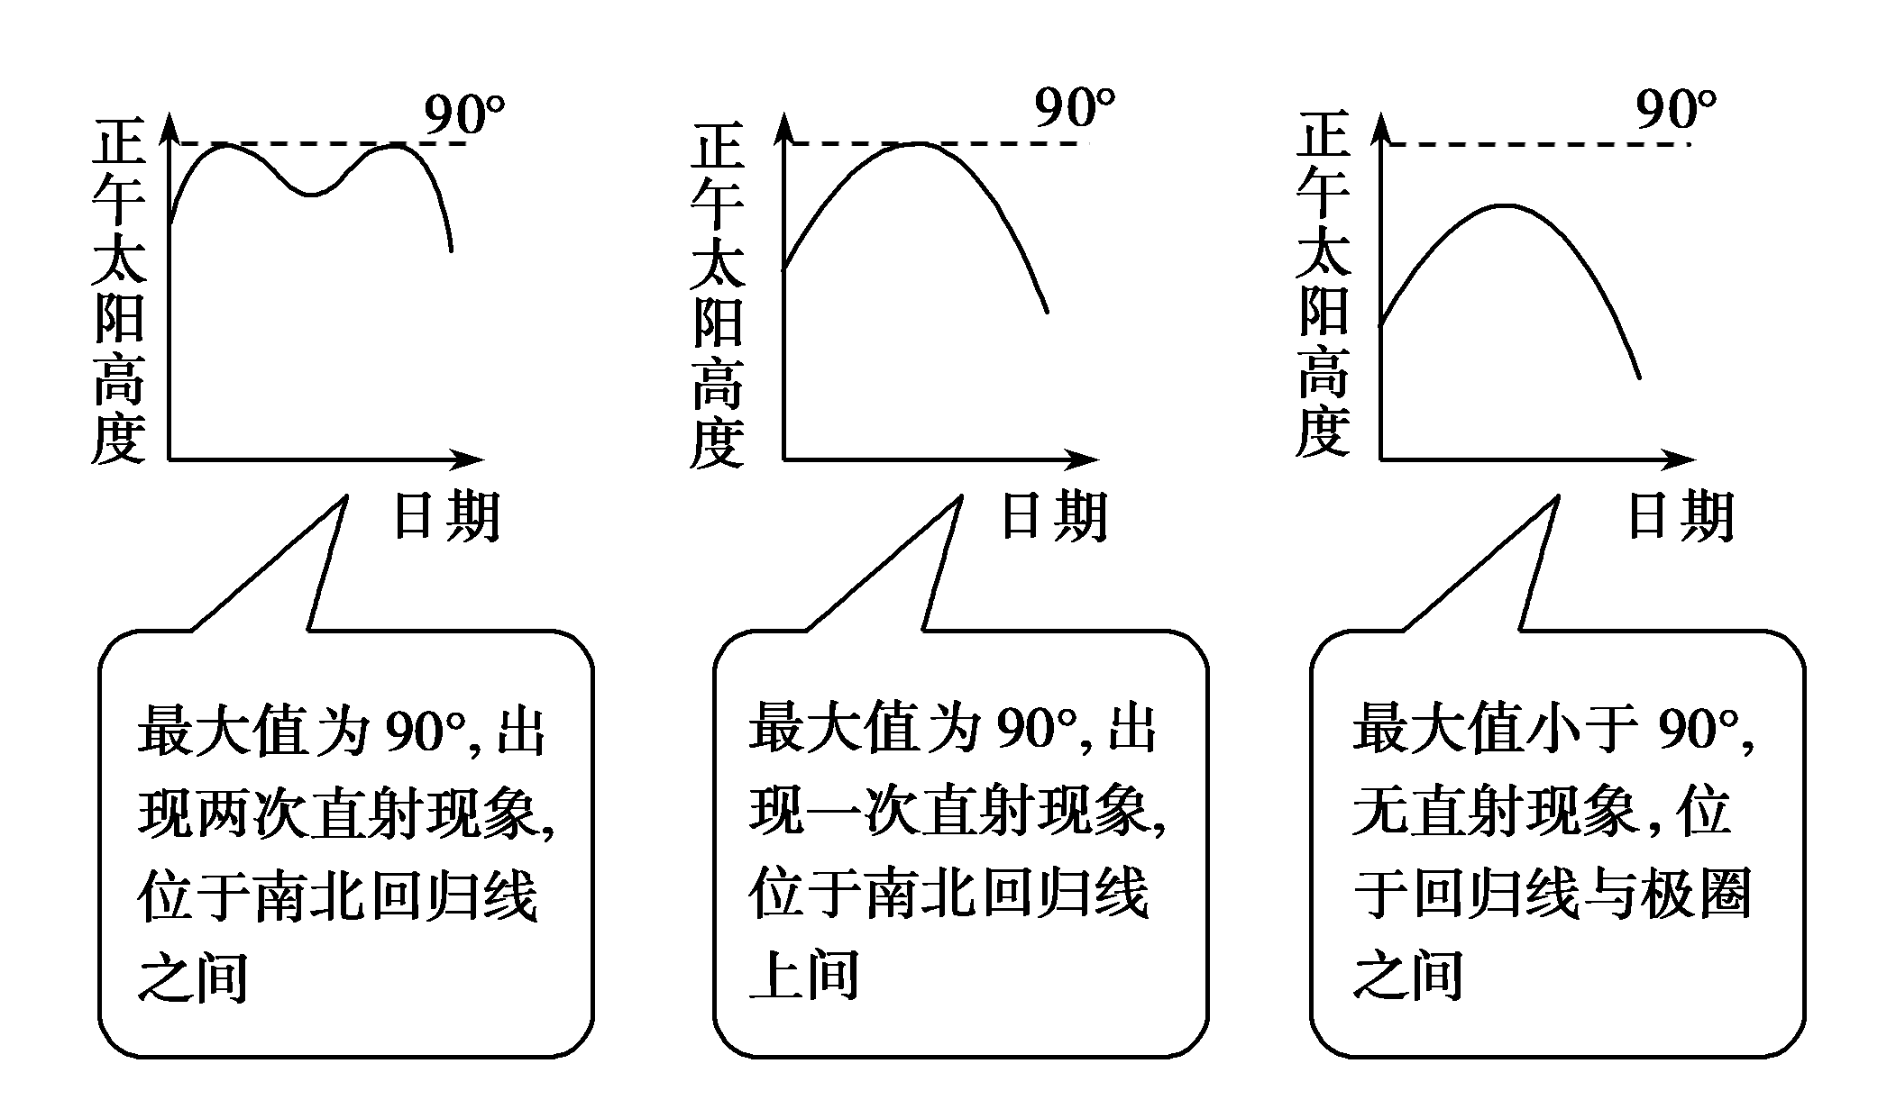
③南北回归线之间地区:一年有两次极大值，一次极小值；赤道上一年有两次极大值和两次极小值。

Slide 21

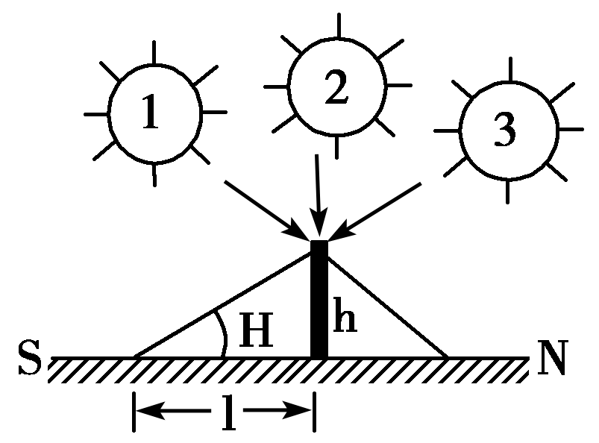
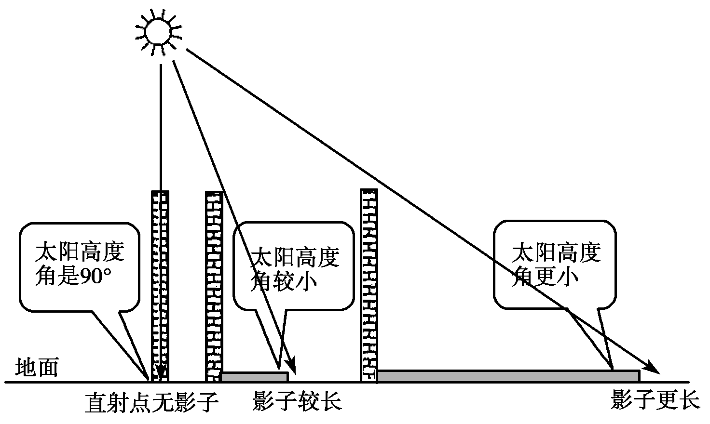
正午太阳高度的测量和比较方法——
“立竿见影”，近大远小，来增去减

Slide 22
(1)正午太阳高度的测量
正午太阳高度是各地一日内最大的太阳高度，即地方时为12时的太阳高度。可利用“立竿见影”的方法进行正午太阳高度的测量与计算。如图所示，已知图中杆高为h，当某日正午太阳从3位置照射时的影长为l，则该日正午太阳高度H可通过公式计算：tan H＝h/l。
(2)正午太阳高度的计算公式
H＝90°－纬度差
其中，H为所求点的正午太阳高度，90°为太阳直射点的正午太阳高度；纬度差是指某地的地理纬度与当日太阳直射点所在的纬度之间的差值。

Slide 23
(2)正午太阳高度的纬度分布规律(近大远小)
某日太阳直射某纬度，则该纬线的正午太阳高度为90°，离该纬线越远，则正午太阳高度越小(简记为“近大远小”)。由此可以推知：一日内，同一纬线各地正午太阳高度相同；正午太阳高度从直射点所在纬线向南北两侧递减。
(3)正午太阳高度的季节变化规律(来增去减)
由近大远小的规律可以推知：直射点向本地所在纬线移来，正午太阳高度增大，反之减小(简记为“来增去减”)。

Slide 24
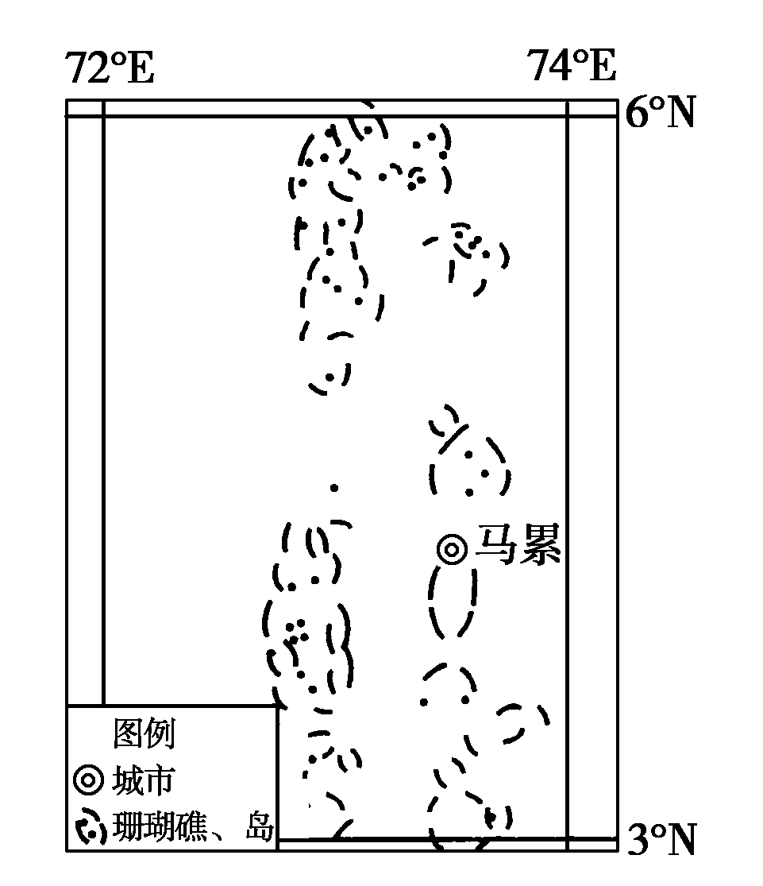
3．(2015·重庆文综)马尔代夫是以旅游业为支柱产业的著名岛国。2014年12月4日，马累海水淡化厂设备损毁导致该岛淡水供应中断。应马尔代夫政府请求，中国政府及时向其提供了饮用水等物资和资金援助。下图是马尔代夫部分区域示意图。读图，完成下题。
中国一架满载饮用水的飞机紧急从广州飞往马累，若北京时间12：00出发，经4小时到达马累。机长身高为1.8 m，到达时其在机场地面的身高影长接近于(tan 55°≈1.43；tan 65°≈2.14)( )
A．0.6 m B．1.2 m C．1.8 m D．2.4 m
B

Slide 25
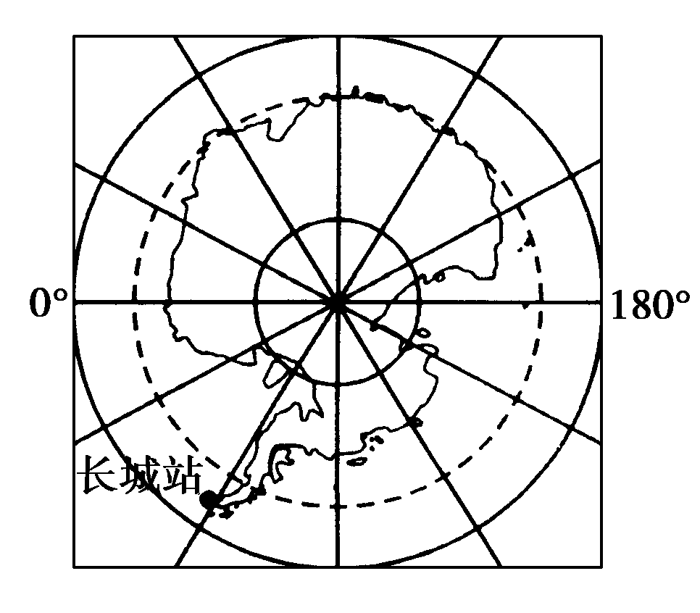
4．(2015·江苏地理)北京时间2015年2月19日零点钟声敲响时，某工程师在南极长城站参与了中央电视台春节联欢晚会微信抢红包活动。下图为长城站位置示意图。读图完成下题。
春节假期期间( )
A．南京太阳从东北方升起
B．南京昼夜长短变化幅度增大
C．长城站日落时间推迟
D．长城站正午太阳高度角减小
D

Slide 26
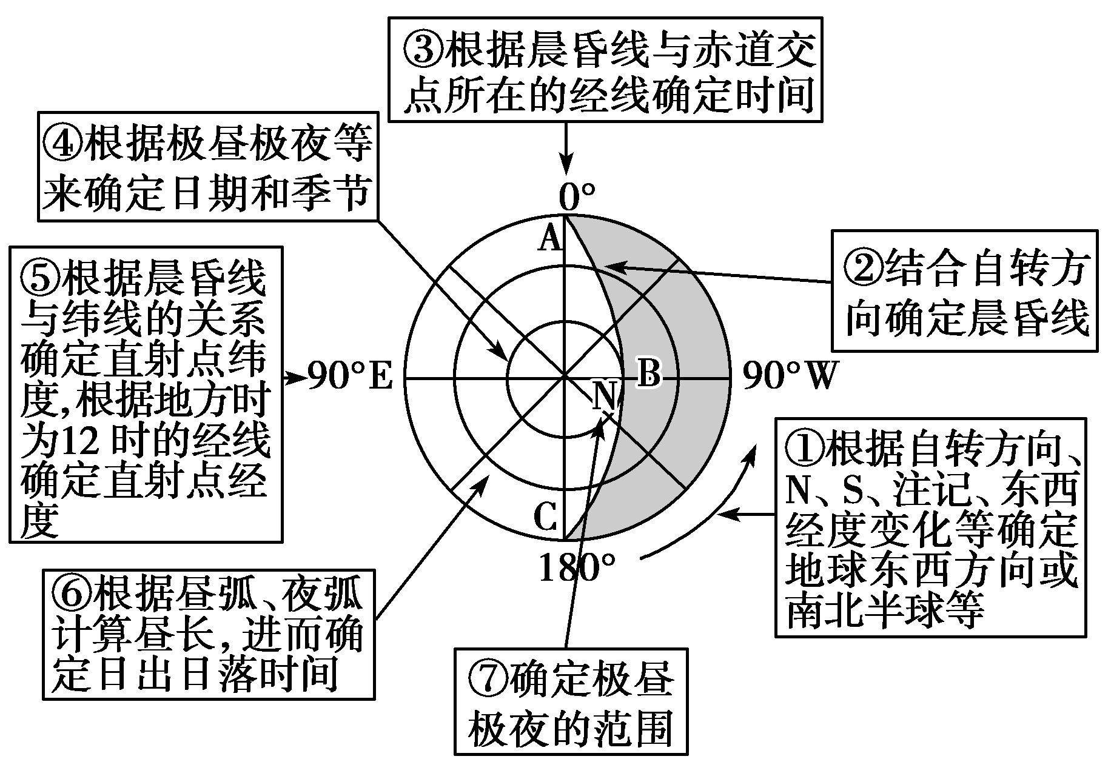
识图技能提升
晨昏线的应用和光照图的判读
1．光照图的判读步骤(以极点俯视图为例)

Slide 27
2．判读光照图的关键——“点、线、面、角”
解题关键 |  | 主要特征与相关现象
点 | 太阳直射点 | 位于南、北回归线上或南、北回归线之间，太阳直射点所在经线的地方时为12时
 |  | 直射点的纬度和晨昏线与纬线圈相切点的纬度互余
 |  | 所在经线各地太阳高度达一天中最大(正午太阳高度)；全球太阳高度的分布：从太阳直射点向四周依次递减；全球正午太阳高度的分布：从太阳直射点向南北两侧递减
 | 交点：晨昏线与赤道的交点 | 晨线与赤道的交点所在经线的地方时为6时，昏线与赤道的交点所在经线的地方时为18时

Slide 28
解题关键 |  | 主要特征与相关现象
线 | 晨昏线 | 沿地球自转方向由夜到昼的界线为晨线，昏线则相反。太阳高度为0°
 |  | 晨昏圈是地球表面的大圆，晨昏面与太阳光线始终垂直，始终平分赤道
 |  | 晨昏线与经线在赤道处的夹角度数就是此时太阳直射点的纬度数；冬至日和夏至日，夹角达最大，为23°26′
 |  | 晨线与经线的交点是日出，昏线与经线的交点为日落

Slide 29
解题关键 |  | 主要特征与相关现象
线 | 日期分界线 | 0时或24时所在经线和180°经线(理论上)；沿地球自转方向，超过0时所在经线日期加一天，超过180°经线日期减一天
面 | 昼夜的范围，南、北极圈内极昼和极夜的范围 | 若越向北，昼越长，北半球处于夏半年；反之，为冬半年。北极圈出现极昼，日期为6月22日前后；出现极夜，日期为12月22日前后
角 | 晨昏圈和地轴夹角 | 晨昏圈和地轴夹角的度数等于太阳直射点的纬度数，变化范围为0°～23°26′

Slide 30
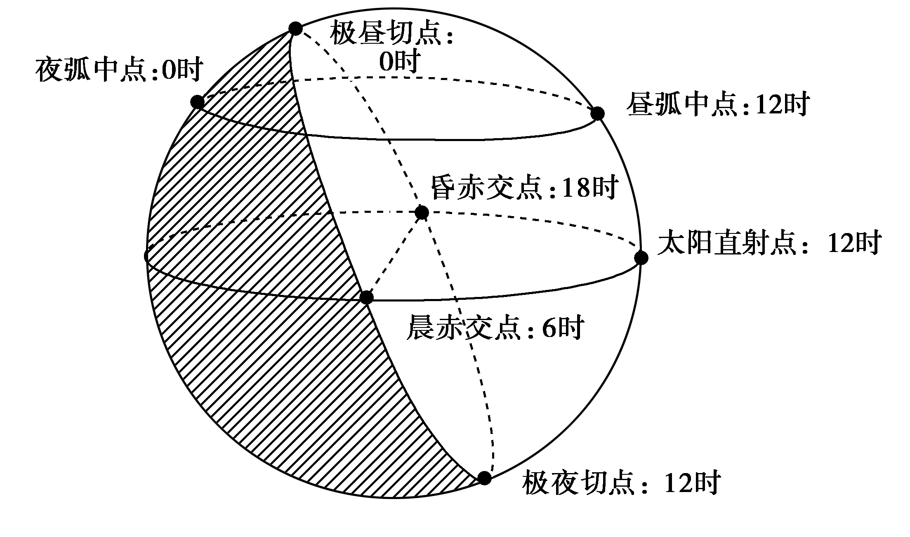
光照图上的时间信息往往是隐藏着的，需要仔细“挖掘”，关键在于找出并确定太阳日照图上重要的七个时间点，如图所示：

Slide 31
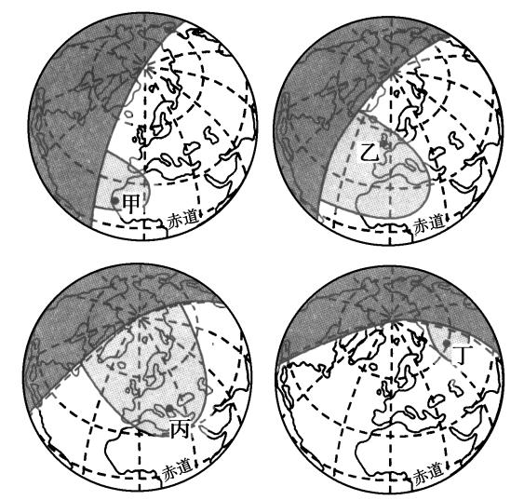
(2015·天津文综)2015年某日出现了日食现象，在四幅日照图中，深色阴影为夜半球，浅色阴影为当时可观测到日食的地区范围。读图，回答(1)～(2)题。
(1)发生日食的这天，在上图所示四地中，正午太阳高度角最大的是( )
A．甲 B．乙 C．丙 D．丁
(2)在上图所示四地中，观测者正朝西南方向观测日食的是( )
A．甲 B．乙 C．丙 D．丁
A
D

Slide 32
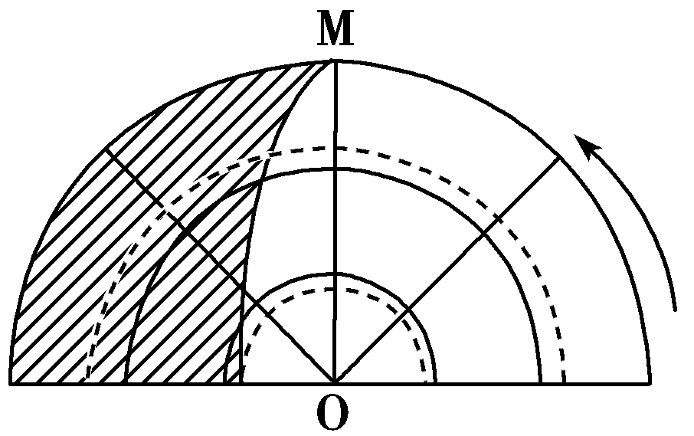
(2015·东北四校联考)下图是以极点为中心的半球图，经线MO以东为东半球，以西为西半球，箭头表示地球自转方向。完成(1)～(2)题。
(1)此时，下列四个城市白昼时间最长的是( )
A．海口 B．拉萨 C．合肥 D．北京
D
(2)此时，北京时间最接近( )
A．3时20分
B．15时20分
C．2时
D．14时
A

